Slide 1
YÖNETİM VE ORGANİZASYON BÖLÜMÜ LOJİSTİK PROGRAMI
STAJ PROGRAMI TANITIMI

Slide 2
STAJ NEDEN YAPILIR?
Teorik olarak görülen konuları pratik hale dönüştürmek
Gerçek uygulamalardan yola çıkarak «yaparak öğrenme» sistemini gerçekleştirmek
İş dünyasına adım atmak, çalışma ortamlarını ve işleyişi görmek
Kendini tanımak meslek ve kariyer planı oluşturmak

Slide 3
STAJ YERİ BULMAK
Staj yeri bulma konusunda öğrencinin kendi istediği bir yer bulması ve iş başvuruları hakkında tecrübe kazanması için; staj yeri bulma işlemi öğrenciye bırakılmaktadır.

Slide 4
STAJ YERİ ÖZELLİKLERİ
Staj yerine başvurduğunuz zaman staj ile ilgili başvuru belgelerinizi, sigortanızı, staj zamanı ulaşımın nasıl sağlanacağını ve çalışacağınız amirinizin kim olacağını, iletişimini, firma politikasını, özel kuralları mutlaka gitmeden önce öğrenin.

Slide 5
STAJ YERİ ÖNEMİ
Staj yapacağınız yerin
1.Kurumsal bir yapıya sahip olması
2.Büyük üretim hacmine sahip olması
3.Marka değerinin olması
4.İthalat - İhracat yapan bir firma olması
5.Küresel bir firma olması
6.Staj konusuna bağlı olarak sektörün içinde yer alan bir firma olması
Sonraki iş başvurularınızda büyük avantaj sağlayacaktır.

Slide 6
Staj sistemi
Bölümümüz staj süreci şu şekilde yürümektedir.
1.Öğrenci istediği bir kuruma başvuruda bulunur.
2. Firmayı bölüme bildirmek Form 1 Staj Yeri Uygunluk Formu doldurulur. Bu form bölüm staj komisyonu tarafından onaylanır. Firma öğrenciye ücret ödeyip devlet katkısı almak istiyorsa ek olarak Staj Kabul ve Sözleşme Formunun ilgili yerleri doldurulduktan sonra öğrenci, işveren, danışman, bölüm başkanı ve yüksekokul müdürü tarafından imzalandıktan sonra muhasebe birimine teslim edilecektir. (Gerekli bilgi ve formlara KMYO web sayfası Öğrenci- staj ikonlarından ulaşılabilir. http://www.kmyo.duzce.edu.tr/Sayfa/9286/staj)
3.Bölüm staj komisyonunun onayı alındıktan sonra Muhasebe birimine bildirim yapılır.
5.Bu bildirim sonrası SGK stajyer öğrenci sigortası yapılır.

Slide 7
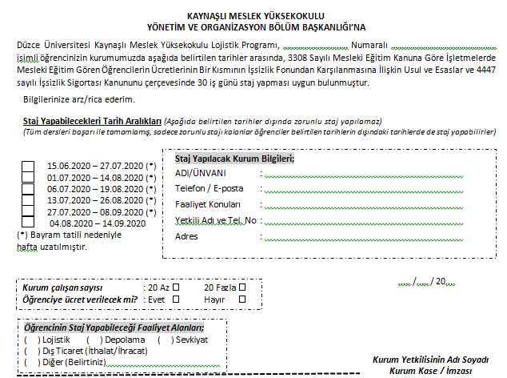

Slide 8
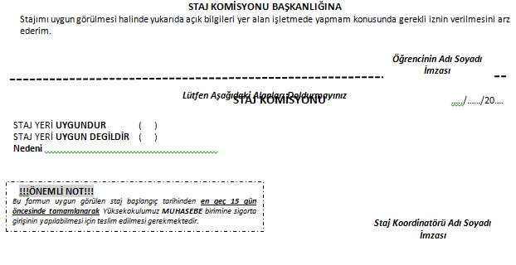

Slide 9
Staj sigortası
Staj sigortası üniversite tarafından yapılan ve genel amacı stajyerin iş yeri sınırları içerinde uğraması muhtemel kazalara karşı yapılmaktadır.
Staj sigortası şirketlerin yaptığı çalışan sigortası veya babanız üzerinden gelen sigorta hakkından farklıdır. Hiçbir hak tanımaz(ilaç, doktor yoktur) Sadece kaza sonrası müdahale imkanı sağlar. Bu sebeple çalışma saati prim gün sayınıza etki etmez.

Slide 10
STAJLA İLGİLİ TAVSİYELER
1- Staj defteri devam çizelgesi günlük olarak doldurularak, iş yeri sorumlusuna imzalatılacaktır.
2- İzinsiz ve mazeretsiz olarak 3 gün üst üste devamsızlık yapan ya da staj dönemi boyunca staj süresinin % 10’u oranında devamsızlık yapan stajyer öğrencinin stajına son verilir. Yani 30 iş günü süren stajda öğrenciler en fazla 2 gün devamsızlık yapabilir.
3- Kendinizi kurumun bir personeli olarak görüp, işinize ciddiyetle başlamayınız. Mesai saatlerine titizlikle uyunuz.
4- Kurumdaki / iş yerindeki amirlerin emirlerine kesinlikle uyunuz.
5- Kurumdaki / iş yerindeki mesai arkadaşlarınız ile iş ilişkilerinizde saygılı olunuz.
6- İdeolojik tartışmalardan, yersiz konuşmalardan, ısrarlı fikir beyanlarından ve benzeri kötü davranışlardan kaçınınız.
7- Çalışmalarınızı gününü gününe değerlendiriniz. İşinizi günü gününe yapınız. Ayrıca çalışmalarınızı staj defterine geçirirken ilgili belge ve resimleri sayfalar yapıştırabilir veya dosanıza ek olarak ekleyebilirsiniz. Günlük çalışmalarınızı her günün bitiminde yetkiliye imzalatınız.
8- Staj yaparken araç ve gereçleri bizzat kullanmaya çalışınız. Bilgi ve tecrübenizi azami seviyeye çıkarma çabası içinde olunuz.

Slide 11
STAJ DOSYASI NASIL DOLDURULUR / NASIL DOLDURULMAZ
Staj 30 iş günüdür ve staj defterinde her gün için bir sayfa ayrılmıştır.
Staj defterinin her bir sayfası, staj dönemi boyunca her sayfa bir gün olacak şekilde gün gün tarihlendirilir. Tarihler sadece iş günlerini kapsar, hafta sonları ve resmi tatil günleri yazılmaz. Staj defterinin her bir sayfasına, o gün yapmış olduğunuz işin ne olduğunu değil, yaptığınız işler ilgili detaylı bilgiler yazmanız gerekmektedir.

Slide 12
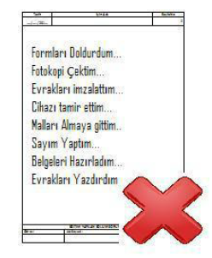
Örneğin, «Formları doldurdum» yazmak yerine; Bu formların ne işe yaradığı, işlemin hangi aşamasında kullanıldığı, formda hangi alanların olduğu, hangi alanların nasıl doldurulduğu, nelere dikkat edilmesi gerektiği, formu kimlerin onayladığı, onay sırasında nelere dikkat edildiği gibi bilgiler yazılabilir.

Slide 13
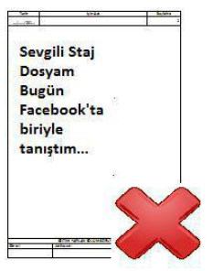
Staj defterinin günlük sayfalar halinde olması, günlük tutar gibi yazılacağı anlamına gelmemektedir. Staj defteri sayfalarına sadece yapmış olduğunuz işin detayları ile ilgili bilgiler yazmalısınız.
Ancak bazen işler bir günde bitmez. Örneğin, tüm staj boyunca sadece bir proje ya da iş ile ilgili çalışmış olabileceğiniz gibi sadece bir gün içerisinde bir den fazla işte yapmış olabilirsiniz.
Böyle durumlarda günlük değil, belirli bir işin aşamalarını staj defteri sayfalarına gün tarihine bakmaksızın yazabilirsiniz.

Slide 14
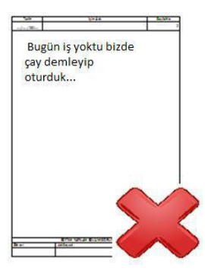
İşin farklı bir boyutu ise, hiçbir işin yapılmadığı günlerdir. Gerçekten de herhangi bir işin yapılmadığı koca bir gün geçirmiş olabilirsiniz. Ancak bu staj defterinin o günkü sayfasını boş bırakacağınız anlamına gelmez. Böyle bir durumda, o güne ait sayfaya daha önceki çalışmalarınızın devamını, çalışma konunuz ile ilgili teorik bilgi, kullandığınız ekipman, cihaz, yazılım ile ilgili bilgi ya da işyeri ile ilgili bilgiler yazabilirsiniz.
Staj defterinin sayfalarını doldurulurken, yapmış olduğunuz işi, işyeri politikalarına ters düşmeyecek şeklinde fotoğraf, şema, çizim, proje, örnek form, fotokopiler gibi ek materyaller ile desteklemeniz gerekir.

Slide 15
Mümkünse, o günkü iş ile ilgili materyali uygun büyüklükte kesip ilgili sayfaya bir yapıştırıcı ile yapıştırabilirsiniz. Eğer eklemek isteğiniz materyal proje, ozalit gibi bir sayfaya yapıştırılamayacak kadar büyükse, bunu uygun bir şekilde katlayıp, bir poşet dosya içerisinde staj defterinize ekleyebilirsiniz.

Slide 16
Stajlarda karşılaşılan diğer bir problem ise, rutin (sürekli aynı şeylerin aynı şekilde yapıldığı) işlerdir.
Prensip olarak işyerleri, stajyer öğrencileri firmanın farklı departmanlarında dönüşümlü olarak çalıştırması gerekmektedir.
Stajyer olmanın gereği de budur zaten. Ancak maalesef bazı işyerleri stajyer öğrencileri bir işçi gibi çalıştırıp sadece ticari amaçları için kullanmaktadır. Eğer bu durumda bir stajyer iseniz, boynunuzu büküp staj boyunca aynı şekilde çalışmak yerine farklı bölümlerde çalışmayı talep etmeli, soru sormalı, bilgi toplamalı ve neyi niçin yaptığınızı sorgulamalısınız.
Sonuç olarak, staj yerinde rutin iş yapıyor olmak, staj defterinizin her bir sayfasına da hep aynı şeyleri yazabileceğiniz anlamına gelmiyor. İşyerinden elde edeceğiniz farklı bilgileri yazabilir, yaptığınız işte kullanmış olduğunuz cihazları, nasıl kullanıldıklarını ayrı ayrı yazabilirsiniz.

Slide 17
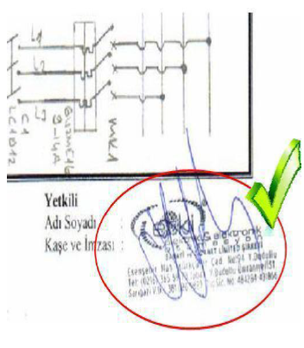
Staj defterinizin her bir sayfasını işyerindeki staj amirinize imzalatıp kaşeleterek onaylatmak zorundasınız, aksi halde onaylanmamış günler stajdan sayılmaz. İşyerindeki staj amirinizin uygun gördüğü şekilde her bir sayfasını ister günlük ister staj sonunda staj defterini tamamen doldurduktan sonra toplu bir şekilde onaylatabilirsiniz. Bu konuda öncelikle işyerinizdeki staj amirinizle görüşünüz.

Slide 18
Staj defterini hazırlarken ve hazırlamadan önce şunları dikkate almanız iyi olacaktır;
İnsan unutur. Eğer hiçbir not almadan kayıt tutmadan staj defterinizi staj bittikten sonra yazmayı düşünüyorsanız, staj bittikten sonra yazacak bir şey bulmazsınız.
İşlerle ilgili neyi nasıl niçin yaptığınızı notlar alın, fotoğraf çekin, şemaları, diyagramları fotokopi çekin, işle ilgili elde edebildiğiniz her türlü materyali toplayın.
Topladığınız materyallerin üzerine tarih atın, hangi işle ilgili, işin hangi aşaması ile ilgili olduğunu gösteren küçük notlar yazın. Aksi halde staj sonunda neyin ne olduğu belli olmayan bir dosya yığınıyla karşılaşırsınız.
Soru sorun. Ticari hayatta hiç kimse durduk yerde birine bir şey öğretmeye uğraşmaz. Ola ki biri size bir şeyler öğretmeye çabalıyorsa ona da saygı duyun ve söylediklerini dikkatle dinleyin.
Aldığınız yanıtları o an olmasa bile müsait olduğunuz bir anda hemen bir kenara ya da daha iyisi bu iş için ayrılmış bir ajandaya, not defterine yazın. Hafızanıza güvenmeyin.
Eğer zamanınız uyuyorsa staj defterinizi günlük olarak doldurun. Ancak staj defterinizi kesinlikle işyerinde ve özellikle mesai saatleri içerisinde doldurmaya çalışmayın. Staj defterinizi iş çıkışı evinizde doldurun.

Slide 19
DEĞERLENDİRME KRİTERLERİ | KATKISI | AÇIKLAMA
Staj Dosyası+ Denetçi Öğretim Elemanı Notu | %30+%15 | Denetim yapılamamışsa dosyanın başarı notuna katkısı %45 olarak değerlendirilecektir.
İşveren Raporu Değerlendirme Notu | %30
Mülakat Notu (Yazılı Sınav + Sözlü Sınav) | %25 (%15+%10)
TOPLAM | %100
Bu değerlendirme sonucunda başarı notu 65 olan öğrenci başarılı sayılır.
Staj değerlendirmeleri Staj Değerlendirme Komisyonu Tarafından yapılır.
Değerlendirmeye gelmeyen öğrencinin stajı başarısız olarak değerlendirilecektir.
Staj mülakatında öncelikle mesleki genel bilgileri değerlendirmek amacıyla yazılı sınav yapılır. Öğrenciler hem yazılı sınava hem de sözlü sınava girmek zorundadır.
Mülakat Notu hesaplanırken yapılacak yazılı sınav %15 + sözlü sınav %10 olarak dikkate alınır.
Denetim yapan Öğretim elemanı staj denetimi sırasında öğrenciyi staj yerinde bulamamışsa ve staj yapmadığı kanaatine varmışsa ilgili öğrenci staj mülakatına giremez ve stajdan başarısız sayılır.
Staj Dersi; transkripte 3 AKTS olarak stajını başarıyla tamamlayan öğrencilerde Yeterli “YT”, başarısız öğrencilerde “YZ” şeklinde görülecek olup, genel akademik başarı notu hesaplamasına dahil edilmeyecektir.

Slide 20
Son olarak;
Staj defterinizi, burada bahsedilen önerileri ve uyarıları dikkate alarak doldurunuz. Baştan savma, çalakalem, özensiz bir şekilde hazırlanan staj defterleri kabul edilmeyecektir. Stajınız kabul edilmediği takdirde stajınızı tekrar yapmak zorunda kalırsınız. Staj süreci için verilen tarihleri takip edin ve bu tarihlere uyun. Zamanında teslim edilmeyen staj defterleri işleme alınmayacaktır. Dolayısıyla yine stajınızı tekrar yapmak zorunda kalabilirsiniz. Ayrıca stajın, iş hayatına atılan bir adım olduğunu unutmayın. Amirlerinizle iyi geçinin, çevre edinin, iş hayatını tanıyın. Bu size mezuniyet sonrasında birçok kapıların açılmasını kolaylaştıracaktır. Kim bilir belki de staj yaptığınız yerde kariyer basamaklarını çıkabilirsiniz.

